Slide 1



PROYECTO INVEX
PRESENTACIÓN FINAL CAPSTONE
iNTEGRANTES:
ARACELI HUENANTE, CATALINA HERRERA Y ANDERSON TINEO

Slide 2
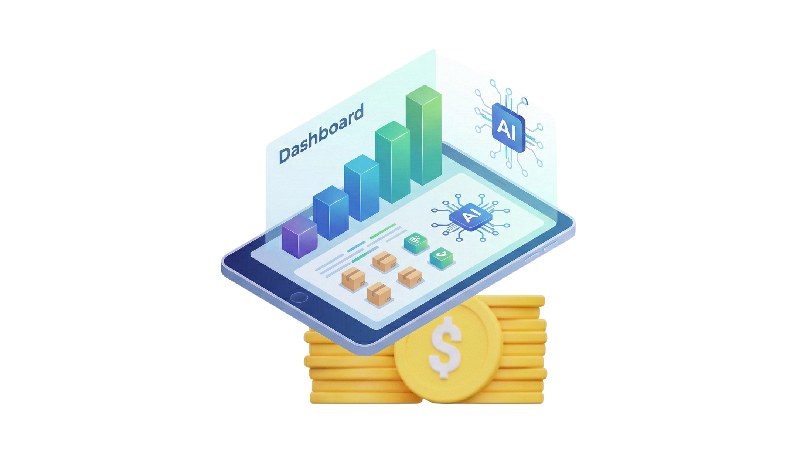
INTRODUCCIÓN
Definición del Proyecto
Invex es una plataforma web diseñada para Pymes que centraliza la gestión de inventario y utiliza Inteligencia Artificial para generar reportes y recomendaciones inteligentes. Nuestra línea de desarrollo se enfoca en transformar el stock de un costo operativo a un activo de inversión, solucionando la falta de digitalización mediante una arquitectura web moderna y escalable.

Slide 3



INTRODUCCIÓN
PROBLEMÁTICA Y SOLUCIÓN
PROBLEMÁTICA
SOLUCIÓN
Falta de Control
Gestión Centralizada
Procesos manuales que generan errores y fugas de dinero
Plataforma web con carga masiva y control total.
Quiebres de Stock
Proyecciones IA
Pérdida de ventas por no tener producto crítico.
Anticipación de demanda para compras inteligentes.
Sobrecarga
Dashboard Estratégico
Exceso de mercancía "dormida" que aumenta costos.
Visualización de KPIs y alertas en tiempo real.

Slide 4



OBJETIVO GENERAL
Nuestra Visión
INVEX
Ser la plataforma de inteligencia de inventario más precisa y automatizada del mercado, transformando el stock de nuestros clientes de un costo operativo a un activo de inversión optimizado.

Slide 5

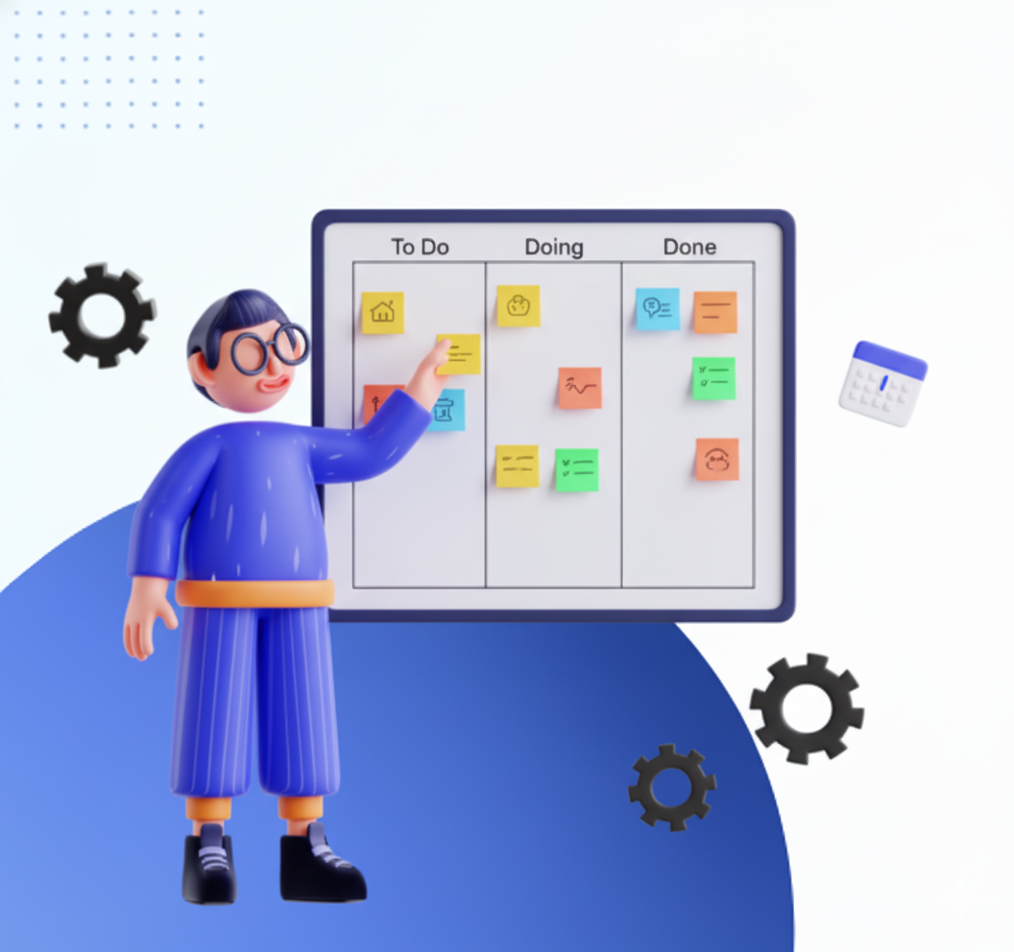
METODOLOGÍA DE TRABAJO
Desarrollo Ágil con Scrum
Organización en Sprints (Ciclos de 2 semanas)
Desarrollo modular basado en Épicas
Entregas incrementales y funcionales
Priorización por Historias de Usuario
Adaptabilidad y mejora continua

Slide 6

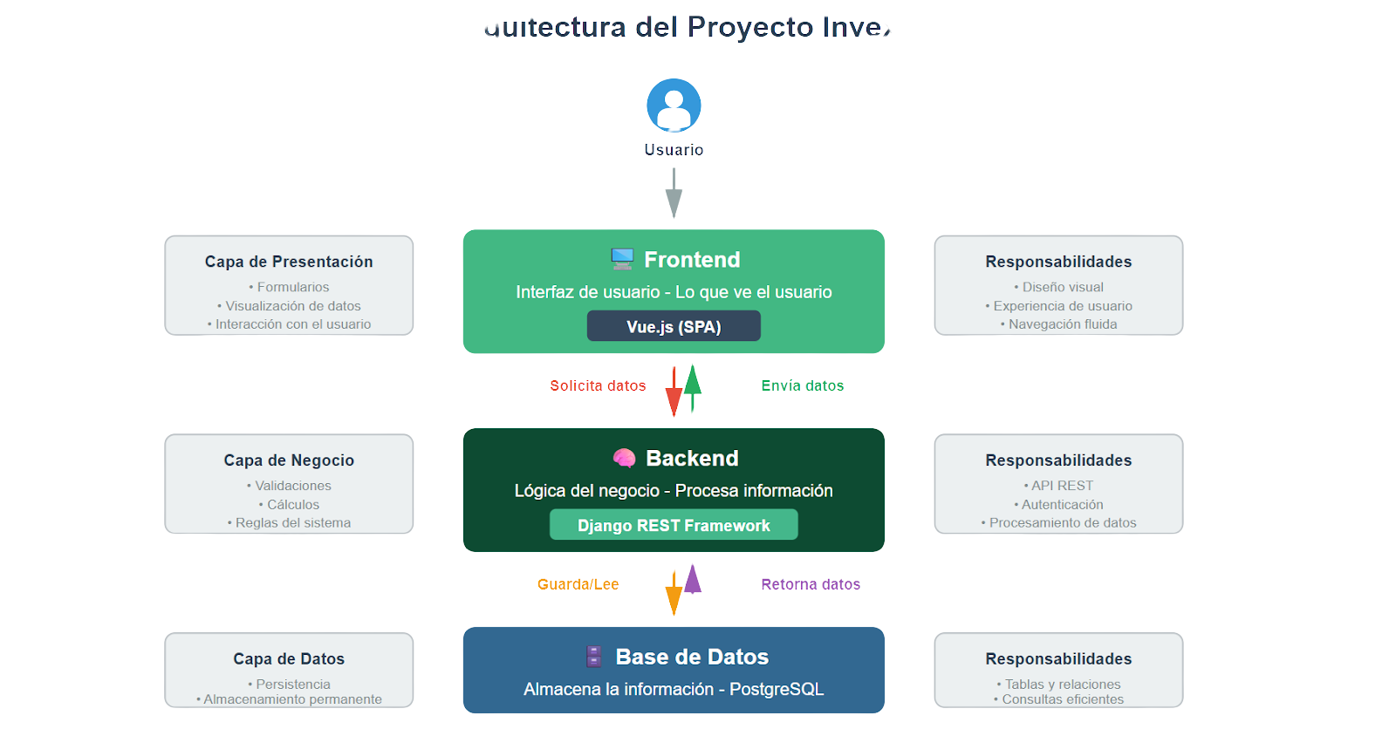
ARQUITECTURA TÉCNICA
Estructura del Sistema
Puntos Clave
Frontend Reactivo
Interfaz construida en Vue.js (SPA) para una navegación rápida y fluida.
Comunicación Eficiente
Conexión mediante REST API, intercambiando datos ligeros en formato JSON.
Backend Robusto
Lógica de negocio y seguridad gestionada por Django (Python).
Persistencia
Base de datos relacional PostgreSQL para máxima integridad de datos.

Slide 7
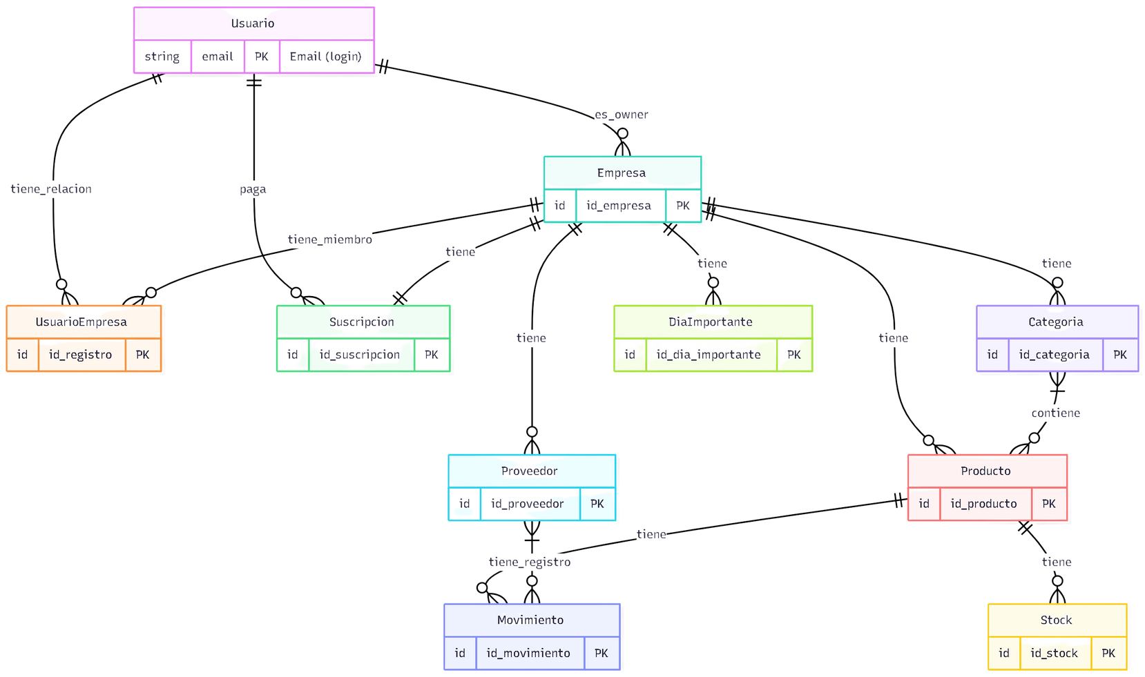
ARQUITECTURA TÉCNICA
Base de datos

Slide 8
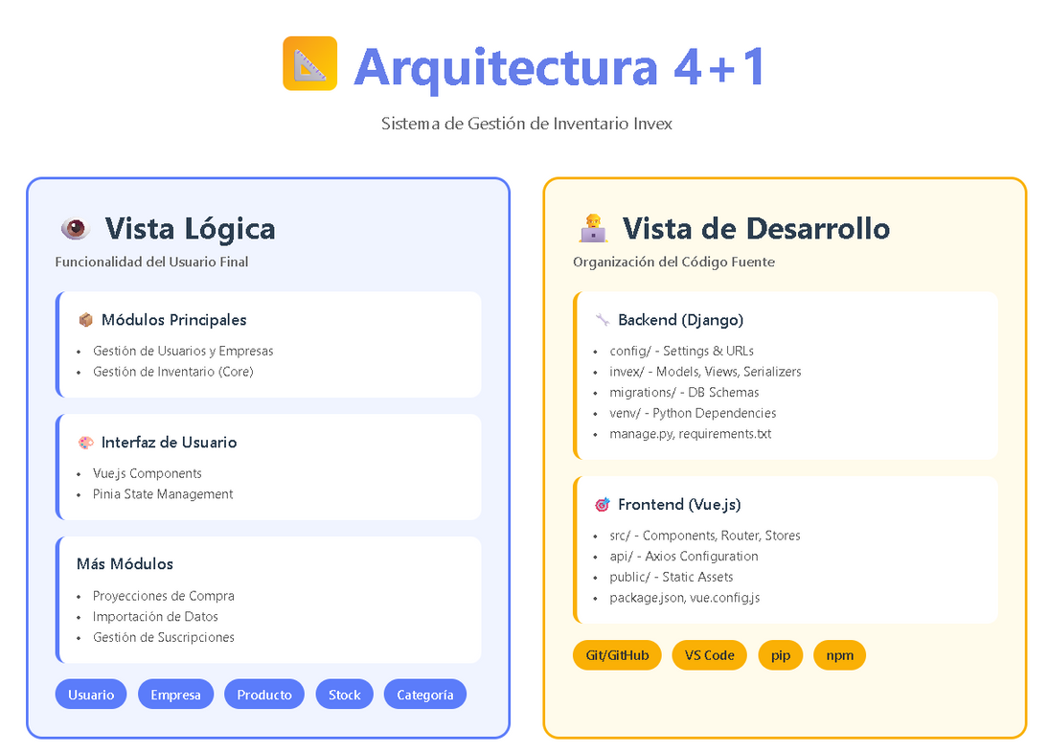
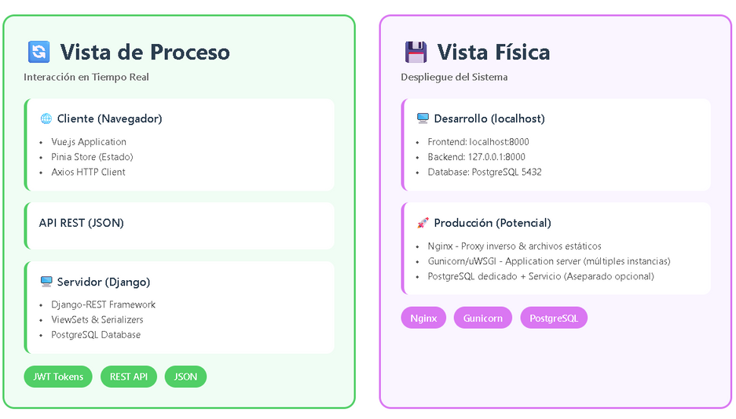
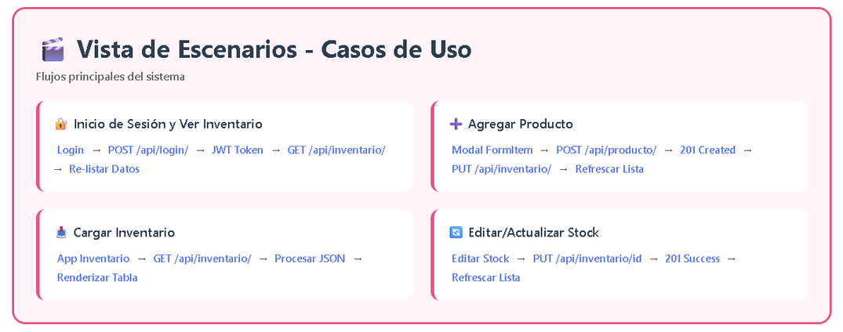
ARQUITECTURA TÉCNICA
1
2
3

Slide 9
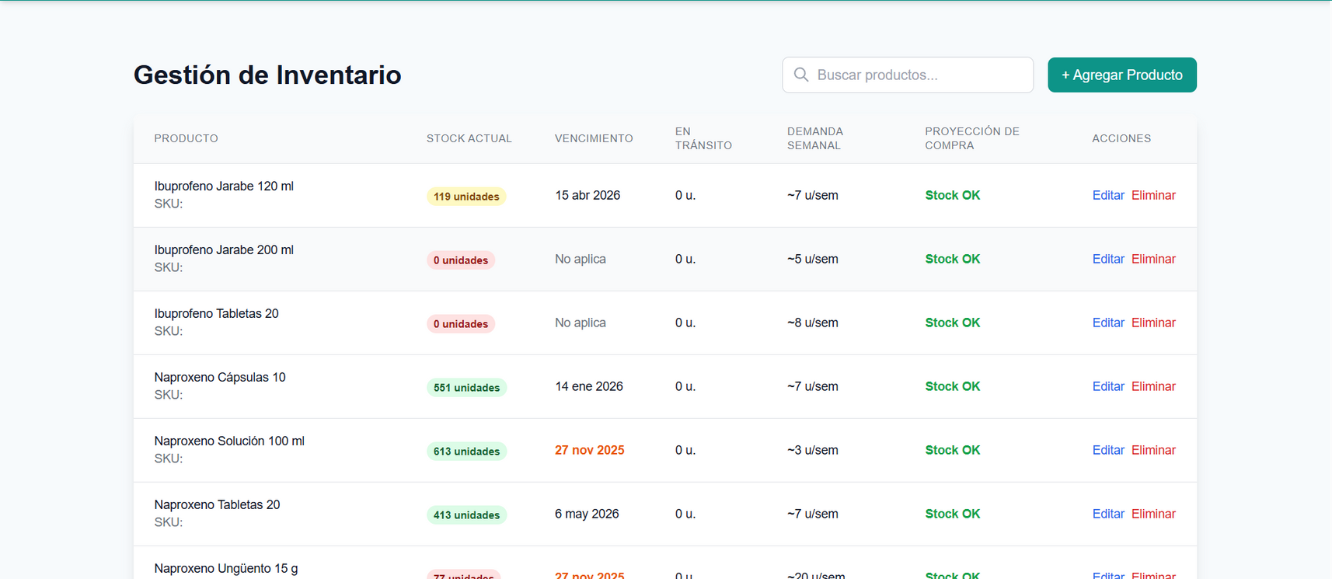


(CRUD & IMPORTACIÓN)
Gestión de Inventario
Facilidad para digitalizar el stock en segundos

Slide 10
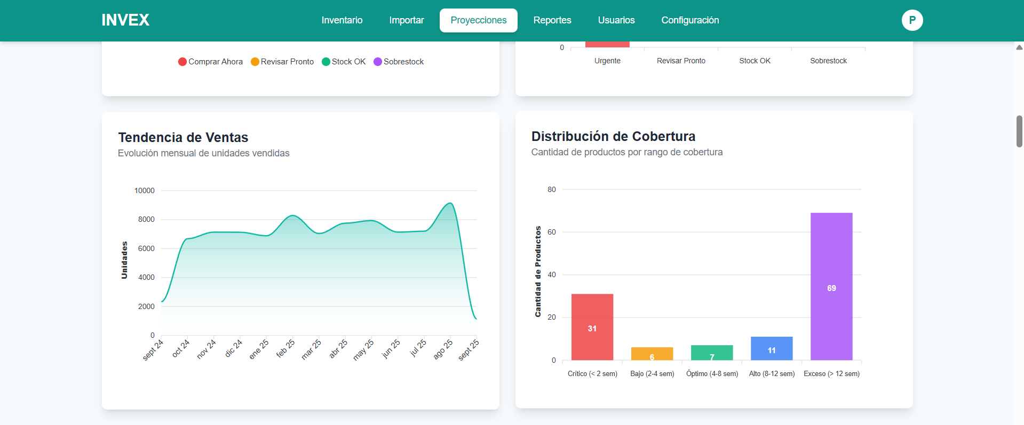

Dashboard e Indicadores
Visibilidad total del estado del negocio

Slide 11
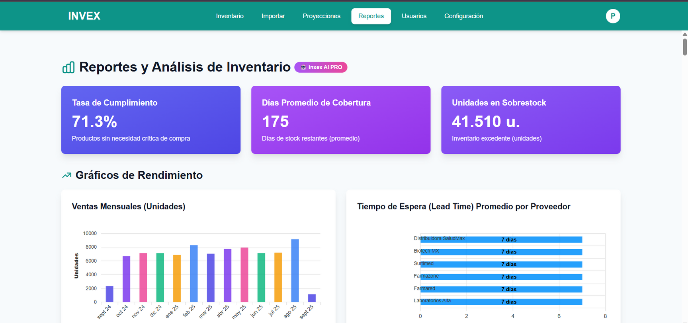

(IA)
Análisis Inteligente
Anticipación a la demanda futura para evitar pérdidas

Slide 12






IMPACTO EN EL NEGOCIO
¿Por qué elegir Invex?
Reducción de Costos
Optimización de Capital
Disminuye los gastos operativos y elimina las pérdidas generadas por errores manuales y sobrecarga de bodega.
Maximiza la rentabilidad de tu inversión, evitando tener dinero "dormido" en productos que no rotan.
Decisiones Estratégicas
Disponibilidad Asegurada
Pasa de la intuición a la certeza. Usa datos reales y proyecciones para planificar compras inteligentes.
Garantiza el stock de tus productos críticos para no perder ni una sola venta por falta de mercancía.

Slide 13

CONCLUSION
Resultados Obtenidos y Obstaculos
RESULTADOS
OBSTACULOS
Sistema Web estable con roles y autenticación segura.
Versiones de Python
Importación de inventario exitosa, eliminando la carga manual.
incongruencias en GitHub
Dashboard funcional con KPIs y alertas de quiebre en tiempo real.
Dificultad en enviar correo con datos del nuevo usuario

Slide 14
https://www.canva.com/design/DAG5GYnlGIA/Wmik8SWI1wiSLyiWmlH0cA/edit?utm_content=DAG5GYnlGIA&utm_campaign=designshare&utm_medium=link2&utm_source=sharebutton

